Slide 1
第３回
大阪府成年後見制度利用促進研究会
資料１
令和２年１月９日
大阪府成年後見制度利用促進研究会

Slide 2
成年後見制度利用促進に向けたあり方について ＜検討項目案一覧＞
１
検討項目 | 検討の方向性・対応策（案） | 備考
１ 中核機関の機能 ①事務局機能（協議会等の体制整備）
❶ 協議会の役割 | ● 地域連携ネットワークでの協議会の役割の確認 ● 協議会に参加する構成メンバーについて検討 | 第1回
❷ 中核機関の設置 | ● 中核機関の広域設置の手法、組織体制について検討 | 第1回
２ 中核機関の機能 ②広報機能
❶ 広報・啓発 | ● 支援の必要な人を窓口につなげる効果的・効率的な広 報・啓発の実施 ● 効果的な広報・啓発活動への参加協力について検討 | 第1回
３ 中核機関の機能 ③相談機能
❶ 実施主体の体制整備 | ● 市町村、中核機関、相談窓口が、どのような体制を整 備すべきかの検討 ● 地域のどのような機関との連携方法 | 第2回 第3回
❷ 関係者への研修 | ● 中核機関職員、地域の相談機関等、どのような研修を すべき（回数、実施方法、内容 等） | 第2回 第3回
❸ 困難事例への支援機能 | ● 市町村や中核機関または、チームに対する支援の仕組 みについて | 第2回第3回
➍ 親族、本人に対する申立支援 | ● 実施体制、実施内容はどのようなものか ● 市町村、中核機関、相談窓口の役割分担 | 第2回 第3回
4-1 中核機関の機能 ④成年後見制度利用促進機能 (a)後見人候補者推薦
❶ 適正な推薦の仕組みづくり | ● 適正な推薦ができる仕組みの検討 ● 受任調整のあり方 | 第2回
検討項目 | 検討の方向性・対応策（案） | 備考
4-2 中核機関の機能 ④成年後見制度利用促進機能 (b)人材育成（市民後見人養成等）
❶ 事業の効率化と改善 | ● 市民後見人養成等事業に関する課題について ● 今後の補助制度のあり方について | 第1回 第2回
4-３ 中核機関の機能 ④成年後見制度利用促進機能 (C)人材育成（法人後見）
❶ 法人後見の活性化 | ● 法人後見に参画する法人の活性化のために、どのようなこと をすべきか ● 法人後見を実施するための体制等の整備手順の確認 | 第2回 第3回
５ 中核機関の機能 ⑤後見人支援機能
❶ 親族・市民後見人等への日常的な対応 | ● 市町村、中核機関、相談窓口が、どのような体制を整備す べきかの検討 ● 地域のどのような機関との連携方法 | 第3回
❷ 地域連携ネットワークを利用した見守り体制づくり | ● 中核機関職員、地域の相談機関等、どの様な研修をすべ き（回数、実施方法、内容 等） ● どのような機関と、どのように連携するのか | 第3回
❸ 専門職の協力を得られる仕組みづくり | ● 専門的見地が必要なときの支援体制 | 第3回

Slide 3

中核機関の機能 ③相談機能について
〇地域の権利擁護関係窓口について
（１）現状
相談機関への相談者については、病院関係者、家族、コミュニティーソーシャルワーカー（以下、「CSW」という。）、警察や
行政機関（市町村生活保護担当課、地域包括支援センター、基幹相談支援センター）から相談が持ち込まれている。
〇市町村への申立相談元 【出典：平成30年度市町村長申立実態調査結果より】
※その他相談元内訳
医療機関（入院先の病院、医療ソーシャルワーカー）、行政関係（生活保護ケースワーカー、総合相談窓口(ブランチ)、
保健師）、施設職員(入所施設、救護施設、グループホーム管理者）、親族 、社会福祉協議会(日常生活自立支援
事業担当者）、家主、CSW、弁護士、司法書士、警察、権利擁護センター など
地域包括支援センター | 基幹相談支援センター | 居宅介護支援事業者 （ケアマネジャー） | 相談支援専門員 | その他
１３１件 | 31件 | ４６件 | １７件 | 337件
２

Slide 4
中核機関の機能 ③相談機能について
３
（１）現状
●府内に設置されている地域の権利擁護関係の窓口【出典：地域福祉課作成】
※業務内容に、「権利擁護のために必要な援助」が含まれているのは、基幹相談支援事業所以外に市町村から委託された指
定特定相談支援事業者、指定一般相談支援事業者がある。
※その他の関係相談窓口：福祉事務所（生活保護関係）、保健センター（精神保健関係） 等
〇地域の権利擁護関係窓口について
 | 地域包括支援センター（H31.7時点） | 基幹相談支援センター（H31.4時点）※
府内箇所数 (政令市含む) | ２７１か所 | ６４か所
業務内容 | (1）包括的支援事業 ①総合相談支援業務 ②権利擁護業務 ③包括的・継続的ケアマネジメント支援事業 (2)多職種協働による地域包括支援ネットワークの構築 (3)地域ケア会議の実施 (4)指定介護予防支援について | （１）相談業務 ①総合的・専門的な相談支援の実施 ②地域の相談支援体制の強化の取組 ③地域移行・地域定着の促進の取組 ④権利擁護・虐待防止
根拠法 | 介護保険法（平成9年法律第123号。）第115条の46第1項 地域包括支援センターの設置運営について（平成18年10月18日老計発第1018001号、老振発第1018001号、老老発第1018001号） | 障がい者制度改革推進本部等における検討を踏まえて障害保健福祉施策を見直すまでの間において障害者等の地域生活を支援するための関係法律の整備に関する法律(平成24年4月1日施行）

Slide 5
中核機関の機能 ③相談機能について
【課題について】
〇相談受付での課題
支援を要する人を早期に発見するためには、相談対応職員が福祉サービス事業者から受けた相談やケースで、成年後見制度のニーズを汲取る必要があるが、そこが十分にできていない状況が考えられる。また、汲取ることができても、地域包括支援センター等の職員が対応しきれないケースが考えられる。【出典：市町村アンケート結果より】
【現状】
●府内市町村における相談支援件数（障がい） 【出典：平成29年度福祉行政報告抜粋（厚生労働省ホームページより）】
※権利擁護に関する支援件数には、成年後見に関する支援以外に、虐待案件等も含まれる。
●地域包括支援センターでの本人・家族への支援の内容 【出典：東大阪市福祉部福祉企画課調査結果（平成30年11月実施）】
・成年後見制度の説明。
・医師への説明、受診調整、同行受診。
・ケアマネマネジャー、介護職との連携、調整。関係機関、専門職への制度説明。
・申立書類の作成援助。
●成年後見制度全般（相談業務、後見人との連携等）に関して課題と感じていること
【出典：東大阪市福祉部福祉企画課調査結果（平成30年11月実施）】
・一人の後見人をつけるまでに膨大な時間がかかる。書類の作成、行政書類の収集、申立てまで行うとなると
包括業務に支障をきたす。（専門機関に繋ぐことしかできない）
・制度につながるまでに時間がかかる。その間の支援方法、責任主体が不明確。
・制度が必要な人を担当ケアマネマネジャーが理解していない。
・市長申立における高齢福祉係との連携。（包括と福祉事務所で判断の基準が統一できていない）
相談支援件数（総数） | 福祉サービスの利用等に関する支援件数 | 権利擁護に関する支援件数（※）
330,793件 | 138,428件 | 5,322件
４

Slide 6
中核機関の機能 ③相談機能について
５
検討項目
１．地域の相談機関への制度理解に向けた有効なスキルアップ研修の実施
について ・・・・・・・・・・・・・・・・・・・・・・・・・・・・・・・・・・・・・・・・・・・・・・・・・・・６P
現在実施している市町村、地域包括支援センター、相談支援事業所等担当向け研修内容
についての見直し
２．困難事例への支援の仕組み（案）・・・・・・・・・・・・・・・・・・・・・・・・・・・・・・７ｐ
国の手引きにある、地域の相談支援機関における専門的判断や助言の仕組みについて、大
阪府社会福祉協議会のスーパーバイズ事業の在り方
３．中核機関と地域の相談窓口（地域包括支援センター等）との
役割分担（案） ・・・・・・・・・・・・・・・・・・・・・・・・・・・・・・・・・・・・・・・・・・・・８P
成年後見の利用が必要な場合にスムーズな事務処理が行えるよう役割分担を検討する
４．中核機関の機能ごとの府域、広域、単独（市町村単位）での役割分担
について ・・・・・・・・・・・・・・・・・・・・・・・・・・・・・・・・・・・・・・・・・・・・・・・・・・・10ｐ
まとめに向けて、中核機関の機能分担を整理した内容についての検討

Slide 7
中核機関の機能 ③相談機能について
１．地域の相談機関への制度理解に向けた有効なスキルアップ研修の実施について
相談窓口の市町村・地域包括支援センター等対応職員が、ケアマネジャー等から受ける相談や支援ケースの中で、
成年後見制度の支援が必要な人を発見するスキルを身に付けることや、申立の実務的な研修の機会を設けているが、
更なるスキルアップを行えるような研修内容へ見直す。
【現状】
〇令和元年度大阪府委託研修 ※大阪府社会福祉協議会で実施
【参考：大阪市実施研修】
【参考：大阪市が実施している研修】
対象 | 内容 | 回数 | 参加者数
市町村新任職員 | 制度概要(対象、役割等） 市長申立事務について | 1回 | 91人
市町村担当職員 地域包括支援センター 相談支援事業所 （実務者） | 制度概要(種類、類型、手順等) 事例検討（グループワーク） | 2回 | 計102人 (70人、32人)
 | 受付けから申立支援の流れと対応のポイント 事例検討（ロールプレイ） | 2回 | （1月20、29日実施予定）
【検討いただきたい点】
・職員の説明能力を上げるには
例）2人1組での模擬体験や模範的な資料
・意思決定支援や本人情報シートの作成についての研修の実施
例）現状の制度概要に含めて行う
対象 | 内容 | 回数等
区役所新任担当・相談窓口職員 | 制度概要、権利擁護機能、地域連携ネットワークについて、市長申立事務、報酬助成 等 | 1日
包括支援センターと総合相談窓口（ブランチ） 障がい者基幹相談支援センター 地域活動支援センター の職員 | 制度概要、地域連携ネットワークについて 事例検討（３～４事例） | 1日
上記、全職員 | 意思決定支援、任意後見制度について | 半日
親族後見人等 | 相談会、大阪家庭裁判所からの制度概要、申立の流れについて講演、参加者同士の情報交換、個別相談 | 6回
６

Slide 8
中核機関の機能 ③相談機能について
７
２．困難事例への支援の仕組み（案）
現在、大阪府より大阪府社会福祉協議会へ地域権利擁護総合推進事業の中で、市町村や地域機関への相談
支援事業を委託しているが、これからの地域の相談支援機関におけるアセスメントや支援の方針についての専門的判
断や助言や後見人支援の仕組みへ見直す。
【現状】
〇委託内容
①電話相談・・・・・・・ 毎週月～金曜日 午前10時から午後4時
専任相談員が地域の機関からの相談に対応
②専門相談・・・・・・・ 毎週木曜日 2回（午後1時～、午後2時30分～）※予約制
専門的見地から助言が必要な場合、専門相談員（弁護士、社会福祉士）による対策の検討を行う
【平成26年~30年度の実績：大阪府地域福祉課作成】
【弁護士会、司法書士会、社会福祉士会からの提案概要】
〇専門職団体のチームへの派遣
・ブロックごとに担当を決め、市町村からの依頼に対応できる体制を整える。
・ケース会議等へ相談員を派遣する。
【提案内容についての参考：大阪市】平成30年度実績；42件
①相談支援機関（地域包括支援センターや保健福祉センター等）からの依頼
②大阪市成年後見支援センターで依頼を受け付け、依頼者（相談支援機関）と日程調整
③派遣日時が決まり次第、依頼者が参加者全員に開催案内を行う
会議には、本人は必ず参加。（心身の状況により困難な場合を除く）
※大阪市成年後見支援センターとの委託契約による
 | 電話相談(対応件数及び最も多かった内容） |  | 専門相談(対応件数及び最も多かった内容)
26年度 | 573件 | 成年後見制度等情報提供(329件） | 55件 | 今後の生活設計・生活支援（31件）
27年度 | 594件 | 財産管理（302件） | 45件 | 財産管理（23件）
28年度 | 558件 | 成年後見制度等情報提供（329件） | 27件 | 財産管理（18件）
29年度 | 596件 | 財産管理（294件） | 34件 | 財産管理（20件）
30年度 | 526件 | 財産管理（372件） | 33件 | 財産管理（16件）

Slide 9
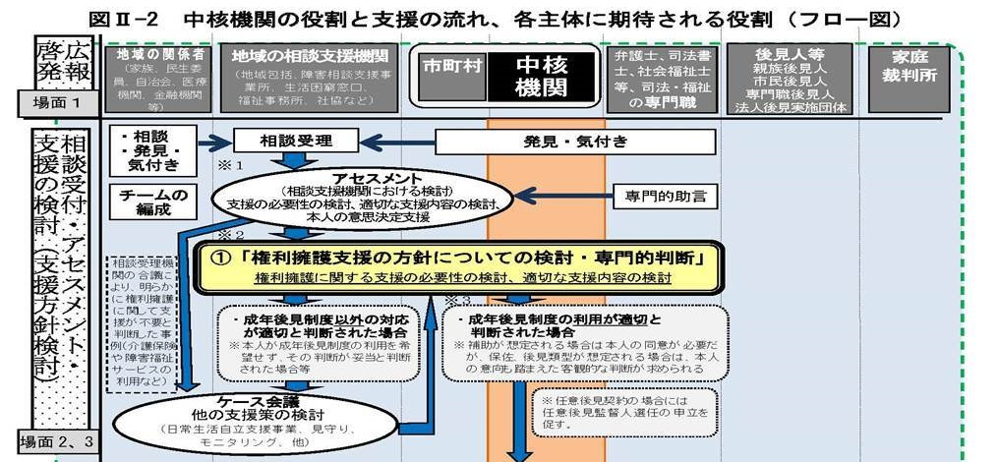
中核機関の機能 ③相談機能について
３．中核機関と地域の相談窓口（地域包括支援センター等）との役割分担（案）
地域の相談窓口において国が示す役割について、どこが主に担うのか、それぞれの役割分担を決めておくことで、ス
ムーズな事務処理等が可能ではないかと考えられる。
【出典：「地域における成年後見制度利用促進に向けた体制整備のための手引き」より】
【役割の分担例】
１．本人へのアセスメント（本人状況、家族関係、支援内容、病歴、財産状況 等）⇒ 地域の相談機関
２．権利擁護支援の方針についての検討 ⇒ 地域の相談機関
３．専門的判断 ⇒ 中核機関
８

Slide 10
中核機関の機能 ③相談機能について
９
【参考例】大阪市成年後見支援センターと地域包括支援センター等との役割分担【出典：大阪府地域福祉課作成】
本人・親族等からの
成年後見制度の相談受付
（権利擁護相談）
本人・親族等からの
相談内容で成年後見
制度の利用の気づき
検討票の活用
地域包括支援センター
基幹相談支援事業所
保健福祉センター
申立支援必要
申立支援不要
受理簿に検討結果（支援の必要性有）を記入
受理簿に検討結果（支援の必要性無）を記入
本人・親族申立
支援開始
他の支援に繋ぐ
【大阪市成年後見支援センター(中核機関)の役割】
判断がつきにくいケース等の判断や申立に当たっての相談支援
本人・家族申立
支援終了
受理簿に支援結果を
記入

Slide 11
４．中核機関の機能ごとの府域、広域、単独（市町村単位）での役割分担について
今後のまとめに向けて、中核機関の各機能について、どの行政単位で実施し、役割を担うことになるか機能別に分担を整理し
内容と合致しているかを検討
➢機能ごとの具体例
中核機関のモデル(案）
①広報機能 |  | 具体例
府域 |  | ・市民後見人のオリエンテーション等の広報 ・制度周知用パンフレット作成と配布
広域 |  | ・地域住民向け研修会、セミナー企画実施
 | 市町村 | ・市町村発行の広報誌に制度を掲載し配布 ・ホームページ等での相談窓口の周知 ・地域の集会等での制度説明、啓発活動
②相談機能
府域 |  | ・大阪府社会福祉協議会が行うスーパーバイズ事業の実施
広域 |  | ・申立支援への助言 ・圏域内の市町村、地域包括支援センターからの電話等での相談受付 ※二次相談窓口
 | 市町村・地域包括支援センター・基幹相談支援センター等 | ・本人、親族等からの一般相談受付と支援 ・ニーズの判断と申立支援 ※一次相談窓口
10

Slide 12
中核機関のモデル(案）
１1
➢機能ごとの具体例
③成年後見制度利用促進機能（(a)受任調整等の支援、(b)担い手の育成・活動促進、(c)日常生活自立支援事業からの移行）
府域 |  | ・大阪府による市民後見人養成等事業への補助金 ・大阪府社会福祉協議会にて市民後見人の養成研修、バンク登録者研修 ・大阪府による法人後見を実施する社会福祉法人の確保、実施法人の一覧作成 ・大阪府社会福祉協議会による日常生活自立支援事業からの移行の事例収集と情報提供
広域 |  | ・担い手の確保（・市民後見人の養成等事業の実施、市民後見人の活動啓発、法人後見人） ・市民後見人の受任調整
 | 市町村
④後見人支援機能（後見人等の日常的な相談、後見人の交代等家裁との連絡調整、チームへの支援）
府域 |  | ・大阪府社会福祉協議会が行う市民後見人への専門相談 ・大阪府社会福祉協議会が大阪家庭裁判所と後見人に関する連絡調整
広域 |  | ・親族後見人、市民後見人等からの専門的な相談 ・後見人と被後見人等のチームへの支援
 | 市町村 | ・親族後見人、市民後見人等からの日常的な相談

Slide 13
中核機関のモデル(案）
【モデル１（案）】
〇既存の仕組みを活かして中核機関を整備
【自治体規模】
・人口規模 約100,000人
【設置ポイント】
・権利擁護センター等がない状態で、既存の仕組みを活かし、機能を分散する形で中核機関を整備。
・成年後見の利用促進、虐待防止、日常生活自立支援事業等権利擁護の総合的支援に取り組む。
・市町村社会福祉協議会等を中核機関とする。
【業務体制】
・中核機関職員体制：３名（主担常勤１名、日常生活自立支援事業等との兼務非常勤2名）程度
・広報機能は、市町村行政と連携し周知啓発の実施。
・相談機能は、各地域包括支援センター、基幹相談支援センター等で受付・支援を実施。
・相談窓口で、本人情報の収集と申立支援を実施、首長申立の場合は市町村へつなぎ、市町村が申立を行う。
・地域ケア推進会議や自立支援協議会等を「協議会」とする。
【機能と役割】
●・・・・・主として実施するところ ○・・・・・一部実施するところ △・・・・・支援するところ |  | 中核機関 | 市町村 | 相談機関
広報機能 | HP作成、広報紙の配付、セミナー等の開催 | △ | ●
 | 広報紙の配架 | △ |  | ●
相談機能 | 市町村長申立、関係課との連携 |  | ●
 | 相談受付・支援、本人・親族・市町村長申立支援、関係機関との連携 | △ |  | ●
 | 困難・複雑な専門判断の対応、支援判断の相談受付 | ●
利用促進機能 | 市民後見人の養成・法人後見の実施、受任調整 | ● | △
後見人支援機能 | 親族後見人、市民後見人等への支援 | ● |  | ○
１2

Slide 14
中核機関のモデル(案）
13
【モデル２（案）】
〇広域による中核機関の整備
【自治体規模】
・人口規模 計約100,000人
【設置ポイント】
・中心となる市社会福祉協議会に成年後見センター業務を委託等し、中核機関とする。
【業務体制】
・成年後見センター職員体制：３名（常勤１名、非常勤2名）
・成年後見センターは、高次相談窓口、後見人の受任調整や担い手の確保を実施。
・市町村が申立を行う際に、センターから本人情報を提供。（委託業務に含む）
【機能と役割】
●・・・・・主として実施するところ ○・・・・・一部実施するところ △・・・・・支援、協力するところ |  | 中核機関 | 市町村 | 相談機関
広報機能 | HP作成、広報紙の配付、セミナー等の開催 | ● | △
 | 広報紙の配架 | ● |  | △
相談機能 | 市町村長申立、関係課との連携 | △ | ●
 | 相談受付・支援、本人・親族・市町村長申立支援、関係課との連携 | △ |  | ●
 | 専門的助言、申立に係る本人のアセスメント、市長申立の支援 | ●
 | 困難・複雑な専門判断の対応、支援判断の相談受付 | ●
利用促進機能 | 市民後見人の養成・法人後見の実施、受任調整 | ● | △
後見人支援機能 | 親族後見人、市民後見人等への支援 | ● |  | ○

Slide 15
➢先行事例
中核機関の機能 ③相談機能 【事例】
市町村名 機関名称 (人口） | 人員 | 事業予算額 | 運営形態 | 相談体制 | 専門職との連携
大阪市 大阪市成年後見支援センター 人口：2,725,006人 | センター長1名 担当者７名 | 55,963千円(H30実績） | 単独 委託 | ・相談及び申立支援は、地域包括支援センター等で対応。 ・困難ケース、判断に迷うケースについては、センター（中核機関）へ繋ぐ。 | ・専門職派遣の実施。 権利擁護の相談窓口が形成するチームに対し、専門職を派遣して助言を行う。
福島県いわき市 いわき市権利擁護・成年後見センター 人口:327,491人 | センター長1名 係長（行政）1名 嘱託職員(※）3名 ※嘱託は、NPO法人から派遣。 | 19,777千円(H31当初） | 単独 直営 | ・センターでは電話対応が基本。 ・1次窓口の地域包括と併設の地区保健センター（7か所）で、アセスメントとニーズの判断を行う。 ・後見案件の場合、2次窓口の後見センターにつながり、申立支援等を行う。 ・1次窓口は、アセスメントを取るほか、戸籍調査や診断書の作成支援を行う。2次窓口は情報を集約し申立書類の作成。 ・毎月、地域包括の職員へテーマごとに研修を実施。 ・後見人支援は、市民後見人がメイン。他からの相談がない状況。 【H30相談件数】後見関係 208件 | センターが、権利擁護相談会（専門相談）として無料相談を実施。 月３回、弁護士会と司法書士会が担当。
香川県三豊市 三豊市地域包括支援センター 人口：66,346人 | 包括職員19名 内後見関係 4名 (常勤２名、非常勤兼務２名） ※包括支援センターが市内に2カ所あり、両方で対応。 | 約200千円 (H31当初） | 単独 直営 | ・電話、面談、訪問にて対応。 ・相談対応、アセスメント、申立支援等すべて対応。(高齢者のみ） ・障がい者は、市の障がい担当が窓口になり、申立等も対応。 ・後見人支援はできていない。あれば、チーム会議を開き対応。 【H30相談件数】延べ200件 | 県社協が実施する専門相談（スーパーバイズ事業）を利用。
兵庫県姫路市 姫路市成年後見支援センター 人口:531,288人 | センター長 １名 専門職 ２名 | 2,500万円 (H30当初） | 単独 委託 | ・電話、面談にて対応。 ・地域包括等どこの窓口でも対応。後見案件の場合は、センターへつなぐ。センター職員が、訪問しアセスメントを取る。 ・本人、親族申立の場合は専門職へつないでいる。 ・市からの委託業務に申立補助事務があり、センターで親族関係も含めた詳細のアセスメントを取り、市へ情報提供。他に、申立書、照会書の作成、診断書作成の説明を実施。 ・市とは、月1回市長申立の事前協議を実施（高齢のみ）。 ・後見人支援は、市民後見人がメイン。 | センターが、専門相談（スーパーバイズ）を実施。
14

Slide 16
➢先行事例
中核機関の機能 ③相談機能 【事例】
１5
市町村名 機関名称 (人口） | 人員 | 事業予算額 | 運営形態 | 相談体制 | 専門職との連携
愛知県小牧市、岩倉市、大口町、扶桑町 尾張北部権利擁護支援センター 管内人口:約26万人 | 常勤2名 (社会福祉士） 非常勤２名 (内1名社会福祉士） | 約20,000千円 (H31当初） | 広域 委託 | ・電話、巡回、面談にて対応。 ・H30.4~市町村等関係機関からの相談対応を開始 ・H30.7～市民向け相談対応を開始 ・将来的には、地域包括等で、アセスメントとニーズの判断を行い、 後見案件の場合、後見センターにつながり、申立支援等を行う体制にしたい。現状は、センターでも本人等からの相談対応を実施。 ・市長申立の場合は、包括等とセンター市町の担当でケース会議を実施し、後見の判断を行う。書面の書き方等の指導助言は行うが、作成はしない。 | 社会福祉士のセンター職員が対応。法律相談等は、法人の顧問弁護士に聞くことがある。 また、ボランティアの多職種相談会が2か月に1回実施されており、その機会を利用。
長野県伊那市、駒ケ根市、辰野市、箕輪市、飯島町、南箕輪村、中川村、宮田村 上伊那成年後見センター 管内人口:約18万人 | 所長１名(兼務) 事業担当者3名 (社会福祉士） 法人後見支援員5名 | 25,244千円 ※(内訳） 委託分: 20,314千円 後見報酬分： 4,930千円 (H31当初） | 広域 委託 | ・1次相談窓口は各市町村担当課。（地域包括等は市町村へつないでいる）。 ・センターは、主に2次窓口として市町村、市町村社協、地域包括等の関係者からの相談対応をしている。 ・市町村長申立の場合、本人の情報収集の方法等、市町村へ助言を行う。 ・職員の交代時期に、参加市町村を訪問し、関係機関も含めた訪問研修を実施し、現場レベルのボトムアップを図る。(3年に1回） ・全体の窓口職員向けスキルアップ研修の実施。（年3回） | 相談窓口の市町村が1次窓口を担当しており、専門的なケースは、市町村の顧問弁護士に相談している。 センターに上がってきた相談案件で、専門的なケースは、連携ネットワークの弁護士会、司法書士会、社会福祉士会、行政書士会に相談。 その他の方法として、3か月に1度、専門職団体と行政担当とセンター職員とで、実務者のスキルアップとして勉強会を実施。

Slide 17
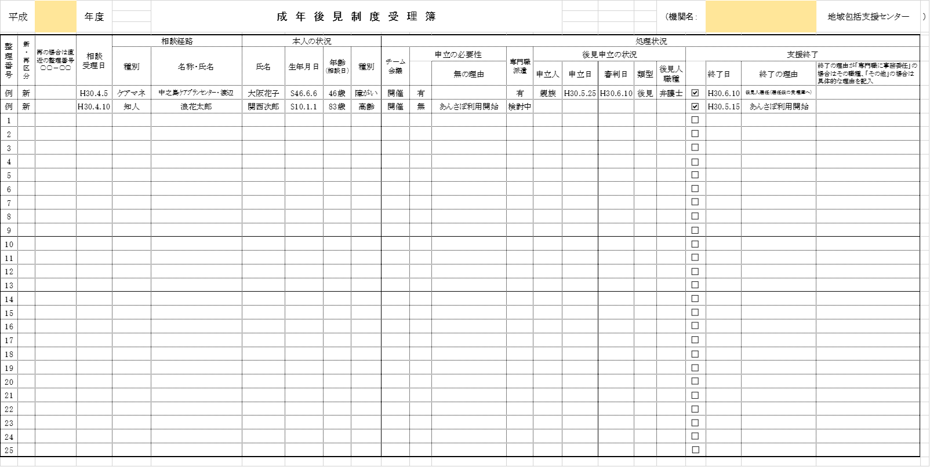
中核機関の機能 ③相談機能について 【参考資料１】
〇成年後見制度受理簿【出典：大阪市作成】
１6

Slide 18
中核機関の機能 ③相談機能について 【参考資料2】
１7
〇検討票(解説版）【出典：大阪市作成】

